Slide 1
Pelayanan Pelabuhan
Notes:
Faded picture background with full-color overlay
(Intermediate)
Tip: For best results with the picture overlay on this slide, use a picture that is the same dimensions as the slide: 7.5” high and 10” wide. If the picture is not the same height and width, resize or crop to those dimensions before following the instructions below.
To reproduce the background effects on this slide, do the following:
On the Home tab, in the Slides group, click Layout, and then click Blank.
Right-click the slide and then click Format Background.
In the Format Background dialog box, click Fill in the left pane. In the Fill pane, select Picture or texture fill, and then under Insert from, click File.
In the Insert Picture dialog box, select a picture, and then click Insert.
Also in the Format Background dialog box, in the Fill pane, in the Transparency box, enter 50%.
Also in the Format Background dialog box, click Picture Color in the left pane. In the Picture Color pane, under Recolor, click the button next to Presets, and then click Tan, Background color 2 Light (third row, first option from the left).
On the Insert tab, in the Images group, click Picture.
In the Insert Picture dialog box, select the same picture chosen for the background, and then click Insert.
Select the picture. Under Picture Tools, on the Format tab, in the bottom right corner of the Size group, click the Size and Position dialog box launcher. In the Format Picture dialog box, resize or crop the image so that the height is set to 7.5” and the width is set to 2.25”.
To crop the picture, click Crop in the left pane, and in the Crop pane, under Crop position, enter values into the Height, Width, Left, and Top boxes.
To resize the picture, click Size in the left pane, and in the Size pane, under Size and rotate, enter values into the Height and Width boxes.
Also in the Format Picture dialog box, click Glow and Soft Edges in the left pane, and then in the Glow and Soft Edges pane, under Soft Edges, in the Size box enter 10 point.

Slide 2
Kinerja Pelabuhan
Komponen waktu pelayanan kapal di perairan :
a. Waiting Time (WT) atau waktu tunggu
Waktu menunggu selama datangnya pandu dan kapal tunda
b. Approach Time
Waktu yang diperlukan kapal dari perairan dimana dia melepas jangkar menuju perairan pelabuhan sampai mengikatkan tali di dermaga dan sebaliknya yaitu dari kapal melepas tali tambatan setelah bongkar muat sampai tiba kembali di luar perairan pelabuhan
c. Postpone Time
Waktu tertunda yang tidak bermanfaat selama kapal berada di perairan pelabuhan antara lokasi lego jangkar, dihitung dari sebelum sampai sesudah melakukan kegiatan di pelabuhan
d. Service Time
Waktu pelayanan di tambatan yaitu waktu yang dihitung sejak kapal ikat tali di tambatan sampai lepas tali atau waktu selama kapal berada di tambatan.
e. Turn Round Time (TRT)
Waktu pelayanan kapal di pelabuhan yaitu jumlah waktu selama kapal berada di pelabuhan yang dihitung sejak kapal tiba di lokasi lego jangkar di luar perairan pelabuhan ketika menunggu bantuan pandu atau kapal tunda sampai kapal berngkat meninggalkan lokasi lego jangkar, dalam satuan jam

Slide 3
Komponen waktu pelayanan kapal di tambatan :
Not Operating Time
Effective time atau Operating Time
Jumlah waktu yang dipergunakan untuk melakukan kegiatan bongkar muat yang dinyatakan dalam jam
c. Bert Time atau waktu tambat
Jumlah waktu selama kapal berada di tambatan, sejak kapal ikat tali sampai lepas tali di tambatan

Slide 4
Indikator Kinerja Pelabuhan
Berth Occupancy Ratio (BOR) atau tingkat pemakaian dermaga, yaitu perbandingan antara jumlah waktu pemakaian tiap dermaga yang tersedia dengan jumlah waktu yang tersedia selama satu periode (bulan/tahun) yang dinyatakan dalam persentase.

Slide 5
BOR dihitung untuk masing-masing dermaga, dg parameter :
Jenis barang yang ditangani di dermaga
Ukuran kapal
Produktivitas kerja untuk muat/bongkar
Jumlah gang yang bekerja
Jam kerja dan Jumlah shift kerja
Panjang tambatan
Hari kerja efektif per tahun
Cadangan waktu untuk tidak bekerja selama kapal bersandar

Slide 6
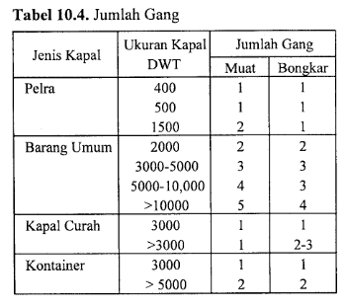

Slide 7

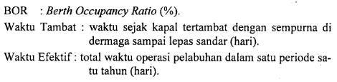
Nilai BOR
Tambatan Tunggal

Slide 8

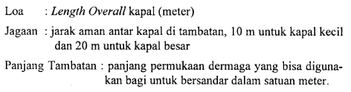
Dermaga Untuk Beberapa Tambatan

Slide 9

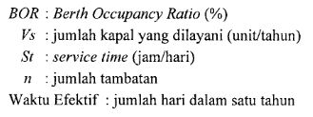
Tambatan secara umum

Slide 10

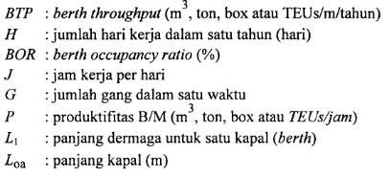
Berth Throughput
Berth Throughput adalah jumlah barang yang dibongkar muat di tambatan.

Slide 11
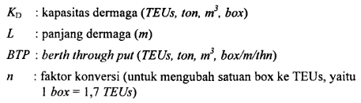
Kapasitas terpasang
Kapasitas terpasang dermaga adalah kemampuan dermaga untuk dapat menerima arus bongkar muat peti kemas.

Slide 12


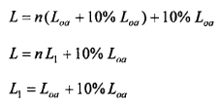

Panjang Dermaga

Slide 13
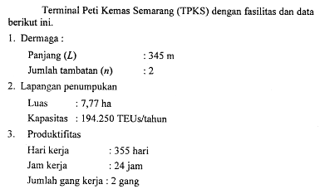

Contoh soal

Slide 14
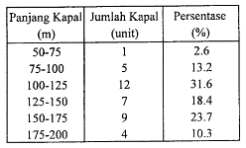
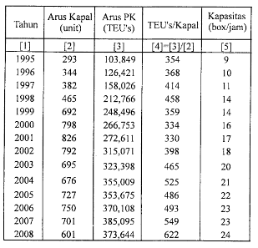

Slide 15
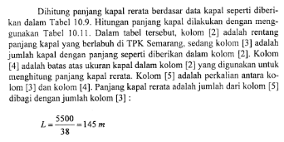
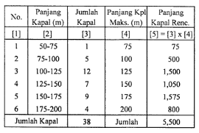
Penyelesaian

Slide 16
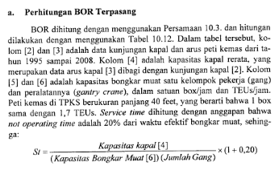

Slide 17
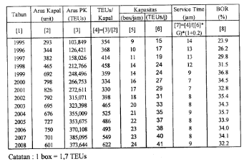

Slide 18
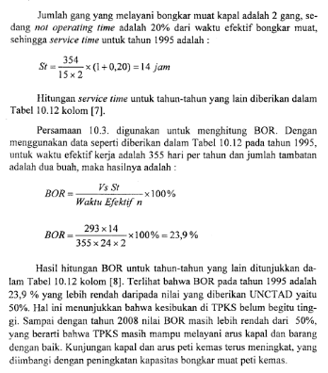

Slide 19
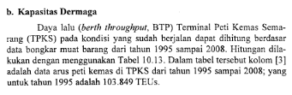
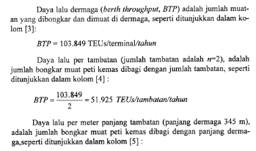

Slide 20
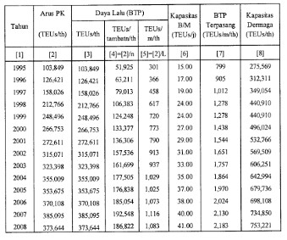

Slide 21
